Slide 1

GRUPO Nº3
INSTRUCCIONES – MODOS DIRECCIONAMIENTO - FORMATOS
MATIAS EZEQUIEL KIM
EZEQUIEL SCOTTA
NICOLAS DOSCHYK
ARIEL CANEPA

Slide 2
Modos de Direccionamiento
Los modos de direccionamiento son las diferentes maneras de especificar un operando dentro de una instrucción en Assembler.
Algunos de ellos son:
inmediato
Directo
Indirecto
Indirecto con registro
De registro
Con desplazamiento
de pila

Slide 3
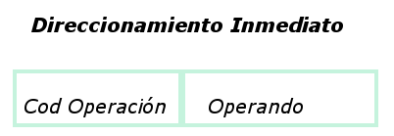
Direccionamiento Inmediato
En la instrucción está incluido directamente el operando.
En este modo el operando es especificado en la instrucción misma. En otras palabras, una instrucción de modo inmediato tiene un campo de operando en vez de un campo de dirección

Slide 4
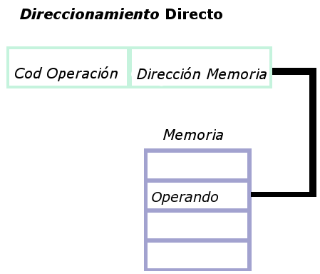
Direccionamiento Directo
El campo de operando en la instrucción contiene la dirección en memoria donde se encuentra el operando.
En este modo la dirección efectiva es igual a la parte de dirección de la instrucción. El operando reside en la memoria y su dirección es dada directamente por el campo de dirección de la instrucción. En una instrucción de tipo ramificación el campo de dirección especifica la dirección de la rama actual.

Slide 5
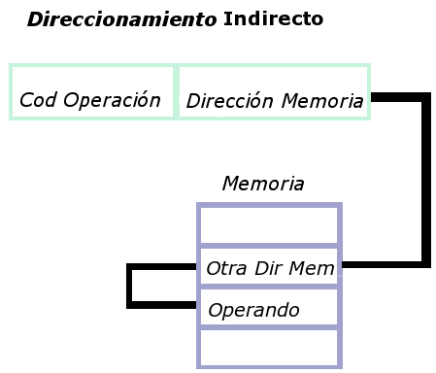
Direccionamiento Indirecto
El campo de operando contiene una dirección de memoria, en la que se encuentra la dirección efectiva del operando.
Si hace referencia a un registro de la máquina, la dirección de memoria (dirección efectiva) que contiene el dato estará en este registro y hablaremos de direccionamiento indirecto a registro; si hace referencia a una posición de memoria, la dirección de memoria (dirección efectiva) que contiene el dato estará almacenada en esta posición de memoria y hablaremos de direccionamiento indirecto a memoria.

Slide 6
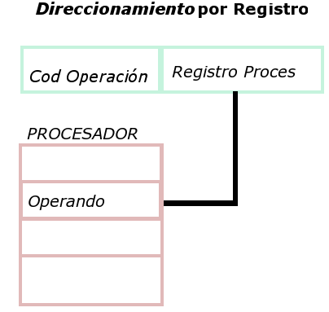
Direccionamiento de Registros
Sirve para especificar operandos que están en registros.
En este modo, los operandos están en registros que residen dentro de la CPU.

Slide 7
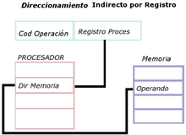
Direccionamiento Indirecto con Registros
El campo de operando de la instrucción contiene un identificador de registro en el que se encuentra la dirección efectiva del operando.
En este modo el campo de la dirección de la instrucción da la dirección en donde la dirección efectiva se almacena en la memoria. El control localiza la instrucción de la memoria y utiliza su parte de dirección para acceder a la memoria de nuevo para leer una dirección efectiva. Unos pocos modos de direccionamiento requieren que el campo de dirección de la instrucción sea sumado al control de un registro especificado en el procesador. La dirección efectiva en este modo se obtiene del siguiente cálculo:
Dir. efectiva = Dir. de la parte de la instrucción + Contenido del registro del procesador...

Slide 8
Direccionamiento con Desplazamiento
Combina el modo directo e indirecto mediante registros. Requiere dos campos de direccionamiento. Uno referente a un registro y el otro a un desplazamiento a agregar al contenido del registro.
• Relativo: Le suma el valor del campo de dirección a la dirección de la instrucción que se esta ejecutando. Utiliza pocos bits en el direccionamiento.
• Por registro base: Direcciona a un registro y le agrega un desplazamiento al contenido del mismo. Permite la carga de varios programas referenciando cada uno con un registro distinto.
• Indexado: El campo de dirección contiene una dirección a memoria y una dirección a un registro, el cual contiene el desplazamiento que se le aplicara a la dirección de memoria. Preindexado: Primero se suman los valores del registro y el campo de dirección. Esa suma es la dirección efectiva. Postindexado: Primero se busca la dirección que marca el campo de dirección, cuyo valor contenido más el valor en el registro es la dirección efectiva

Slide 9
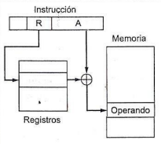

Slide 10
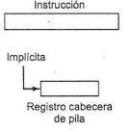
Direccionamiento de Pila
Se utiliza cuando el operando está en memoria y en la cabecera de la pila.
Este direccionamiento se basa en las estructuras denominadas Pila (tipo LIFO), las cuales están marcados por el fondo de la pila y el puntero de pila (*SP). El puntero de pila apunta a la última posición ocupada. Así, como puntero de direccionamiento usaremos el SP.
El desplazamiento más el valor del SP nos dará la dirección del objeto al que queramos hacer referencia.Si no se especifica posición de desplazamiento solo se trabajara con la cima de la pila.

Slide 11
Instrucciones Mnemónicos
Privilegiadas
Protegidas
Aritméticas
Lógicas
Manipulación de Cadenas
Transferencia de Control
Transferencia de Datos
Control de señalizadores
De Bit
Alto Nivel
Multisegmento
De Sistema Operativo
Coprocesador

Slide 12

Instrucciones privilegiadas
Su ejecución pone en riesgo la integridad del sistema.
Solo se ejecutan con máximo nivel de prioridad. Son Aquellas que:
Modifiquen el registro IOPL, o relacionadas en la conmutación de tareas. Como pueden ser: IRET,POPF y CLTS.
Instrucciones que afectan a los registros que delimitan las tablas del sistema. Como pueden ser: LGDT-LIDT, SGDT-SIDT, LLDT-LTR,SLDT-STR.
Modifiquen la MSW. Como pueden ser: LSMW y SMSW.
Instrucción HLT, parada.

Slide 13
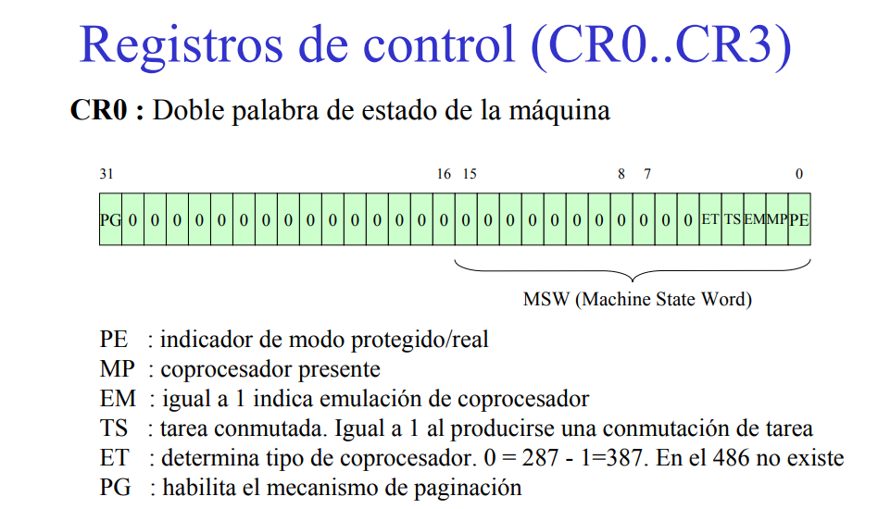

Slide 14


Instrucciones protegidas
Se utilizan para la E/S desde los periféricos. Están controladas por el sistema.

Slide 15
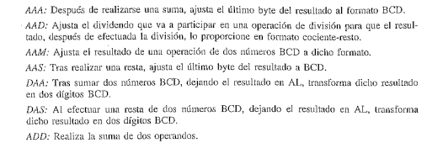
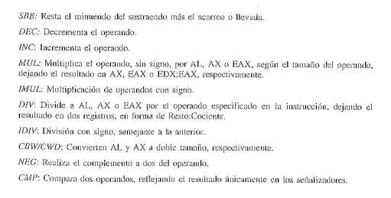
Instrucciones Aritméticas

Slide 16
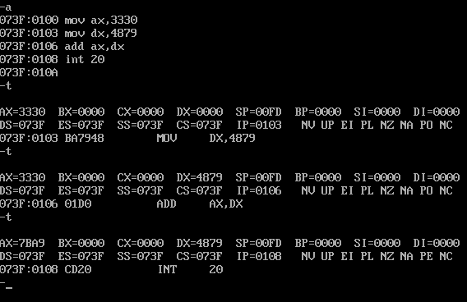
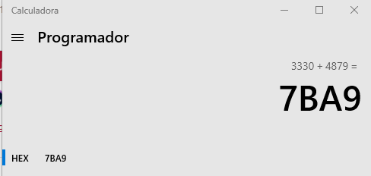
ADD
Suma el destino (primer operando) y la fuente (segundo operando). El resultado es almacenado en el destino.
Instrucciones - Mnemónicos

Slide 17
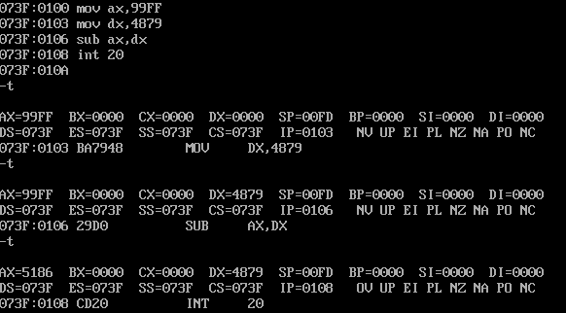
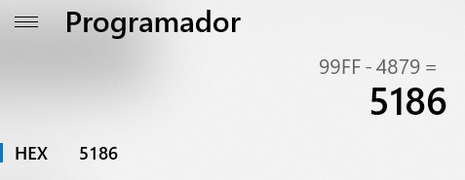
SUB - Subtract
Resta la fuente (segundo operando) del destino (primer operando). El resultado es almacenado en el destino.
Instrucciones - Mnemónicos

Slide 18

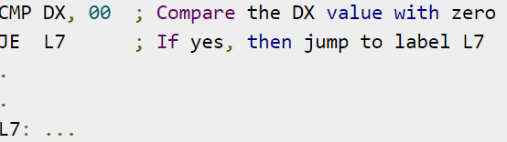
CMP – Compare two operands
Realiza una resta entre dos operandos.
Es usado normalmente para la toma de decisiones junto a un salto condicional.
El resultado obtenido no es guardado, sino que según este se setean los flags de estado del registro EFLAGS.
Instrucciones - Mnemónicos

Slide 19
CMP – Compare two operands
Flag | Condición
CF | 1 si el primer operando > segundo operando
OF | 1 si signo del primer operando != signo del segundo
SF | 1 si el MSB del resultado = 1
ZF | 1 si el resultado = 0
AF | 1 si hay acarreo en el tercer bit del resultado
PF | 1 si la paridad del byte menos significativo es par
Instrucciones - Mnemónicos

Slide 20
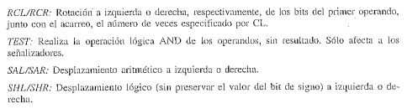
Instrucciones Lógicas

Slide 21
AND – Logical AND
Realiza bit a bit un AND lógico entre el destino y la fuente. El resultado obtenido se guarda en el destino.
Por ejemplo, AND 52, 39 = 10
0 | 1 | 0 | 1 | 0 | 0 | 1 | 0
0 | 0 | 1 | 1 | 1 | 0 | 0 | 1
0 | 0 | 0 | 1 | 0 | 0 | 0 | 0
Instrucciones - Mnemónicos

Slide 22
ROL – Rotate Left
Mueve cada bit a la izquierda según la cantidad de posiciones especificada.
Por ejemplo, ROL AX, 2 (con AX = 0000 1010)
0 | 0 | 0 | 0 | 1 | 0 | 1 | 0
0 | 0 | 1 | 0 | 1 | 0 | 0 | 0
Instrucciones - Mnemónicos

Slide 23

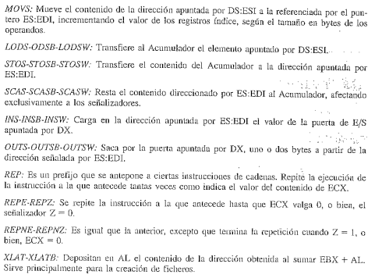
Instrucciones de Manipulación de Cadenas
Instrucciones - Mnemónicos

Slide 24
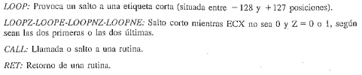
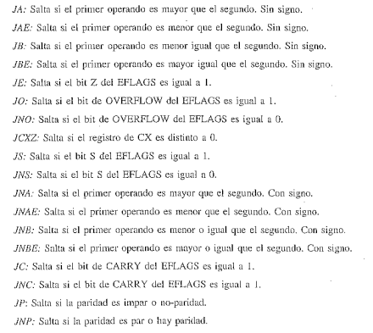
Instrucciones de transferencia de Control
Existen instrucciones condicionadas, algunos ejemplos:

Slide 25
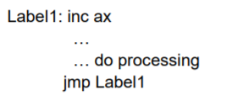
JMP – Unconditional Jump
Transfiere la ejecución del programa a la dirección establecida modificando el registro IP. A continuación, se ejecuta el código de la nueva dirección.
Instrucciones - Mnemónicos

Slide 26
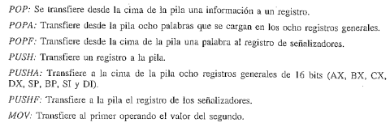
Instrucciones de Transferencia de Datos

Slide 27
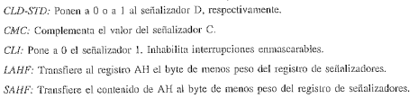
Instrucciones de control de EFLAGS
Existen las instrucciones de control de Señalizadores Condicionadas, incluidas dentro del paquete de instrucciones nuevas del Pentium. Si se cumple la condición, se pone a 0 el operando, y de caso contrario a 1. Por ejemplo:

Slide 28
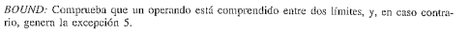

Instrucciones de ALTO NIVEL

Slide 29


Instrucciones MULTISEGMENTO

Slide 30
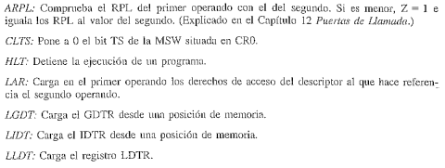
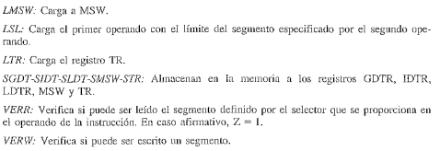
Instrucciones del Sistema Operativo

